Slide 1

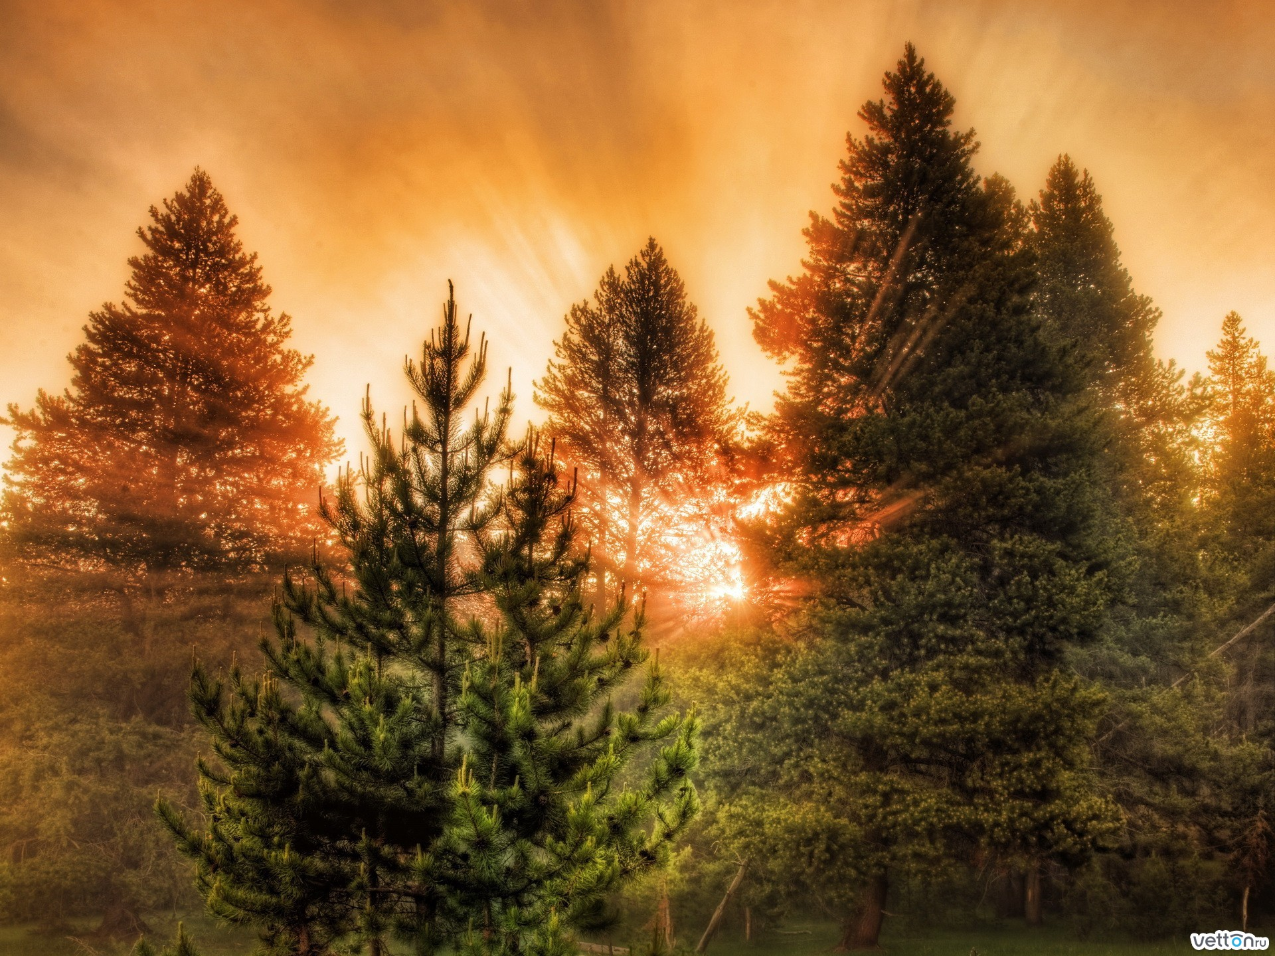
Отдел Голосеменные

Slide 2
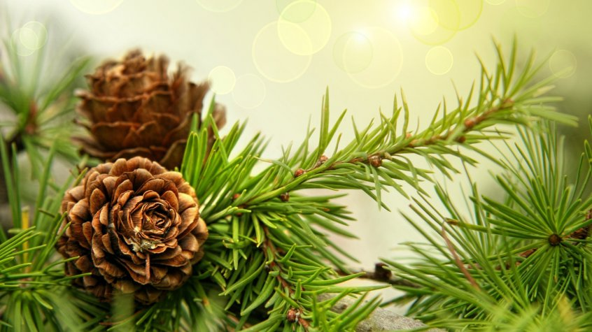
Сегодня на Земле господствующее положение занимают семенные растения. В отличие от мхов и папоротников, они размножаются семенами, а не спорами.
Голосеменные – более древняя группа семенных растений.

Slide 3
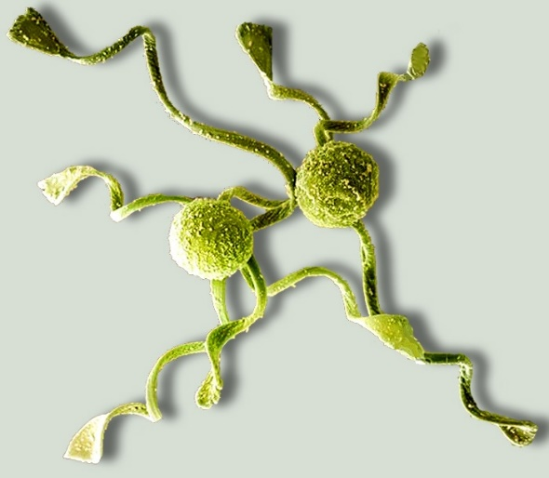
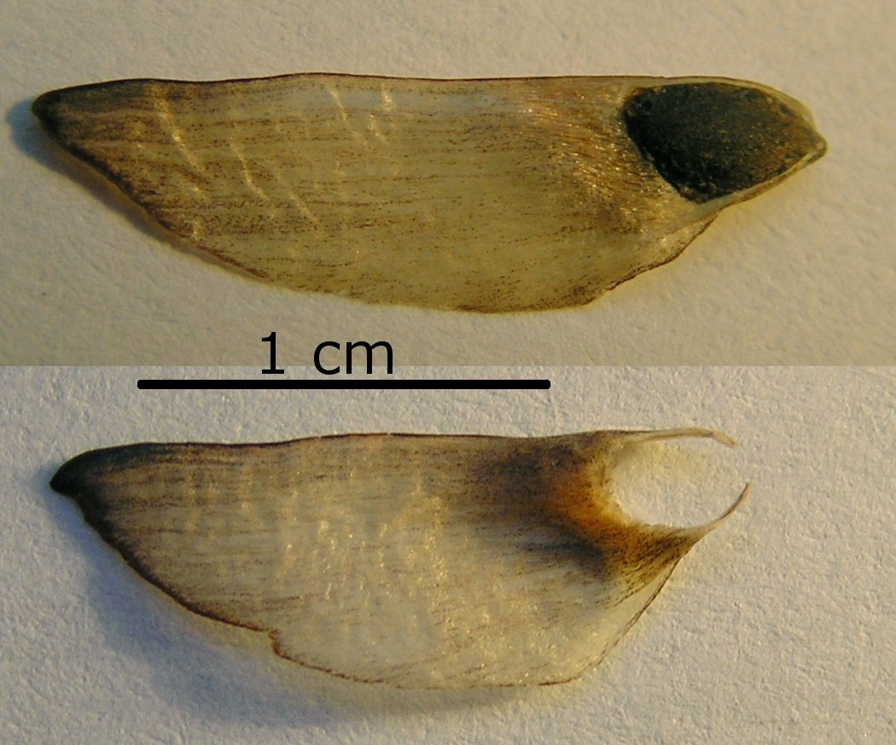
Важный результат эволюции растений – возникновение семени.
Семя имеет ряд преимуществ перед спорой.
Параметры | Спора | Семя
Размер | Очень мелкие, неразличимы невооружённым глазом | От нескольких миллиметров до десятков сантиметров, различимы невооружённым глазом
Строение | Одноклеточное образование | Многоклеточное образование
Защита от внешних условий | Нет | Хорошо защищено плотной кожурой
Наличие запаса питательных веществ | Нет | Есть
Рабочая тетрадь стр. 36 -№3

Slide 4
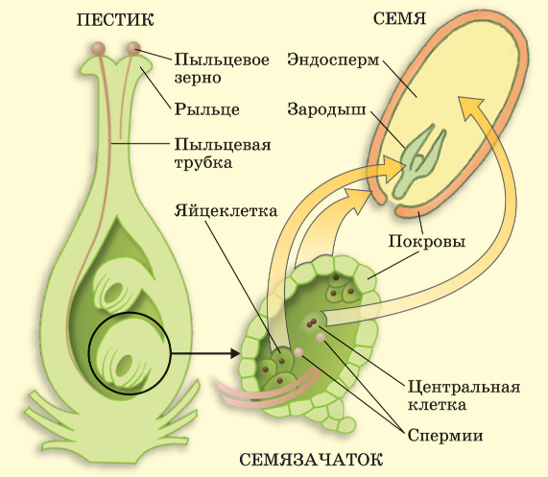
Яйцеклетки у семенных растений находится в семязачатке, где происходит оплодотворение.
Мужские гаметы семенных растений – это переносимые ветром неподвижные спермии.
Поэтому для оплодотворения семенных растений капельно-жидкая среда не нужна.
Это важнейшее эволюционное приобретение способствовало широкому распространению семенных растений на Земле.

Slide 5
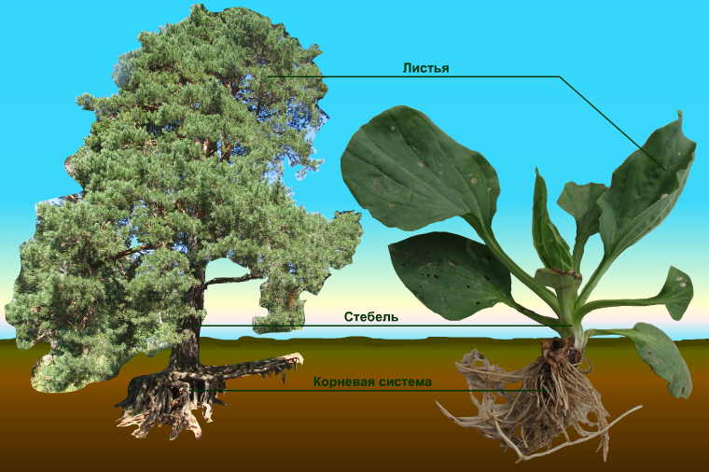
В жизненном цикле семенных растений преобладает бесполое поколение. Оно представлено растением с хорошо развитым корнем, стеблем и листьями.

Slide 6
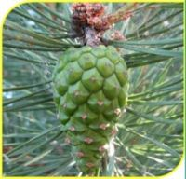
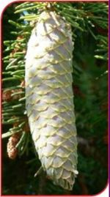
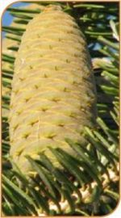
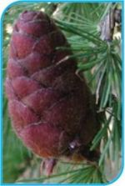
На ветвях развиваются шишки

Slide 7
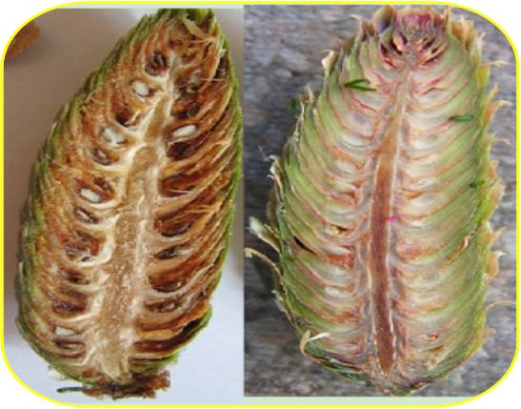
Шишка –
это видоизмененный побег,
состоящий из
оси
И
чешуй

Slide 8
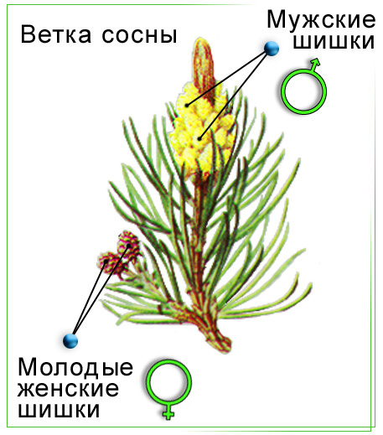
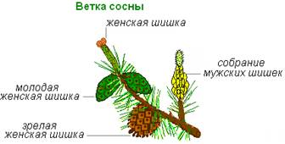
У голосеменных растений на ветвях развиваются шишки – укороченные побеги.
В шишке под защитой чешуек формируются половые клетки, происходит оплодотворение и образуются семена. Располагаются семена на чешуйках шишек открыто (голо). Отсюда и название – голосеменные.
Голосеменные не образуют плодов.
Рабочая тетрадь –стр.29 -№7

Slide 9
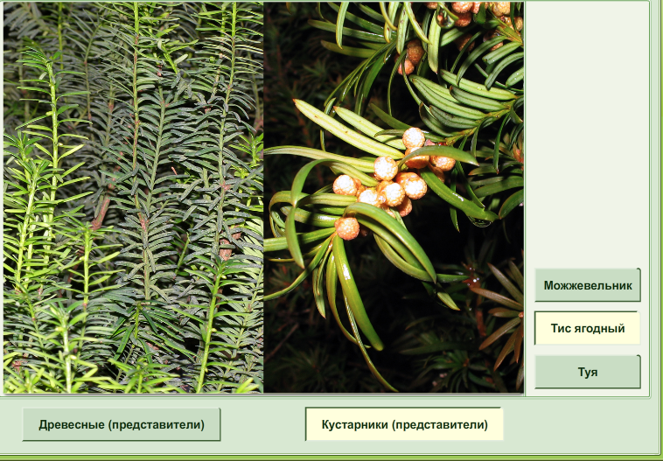
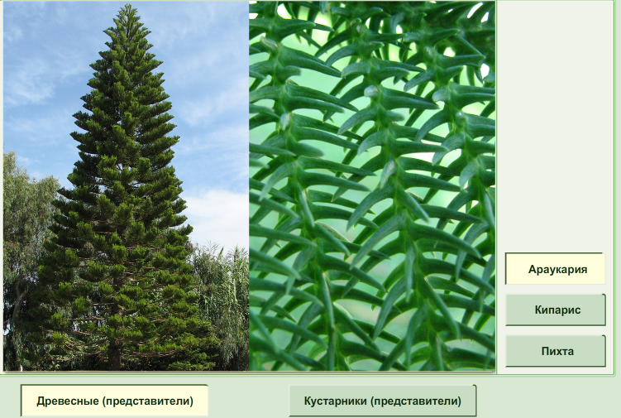
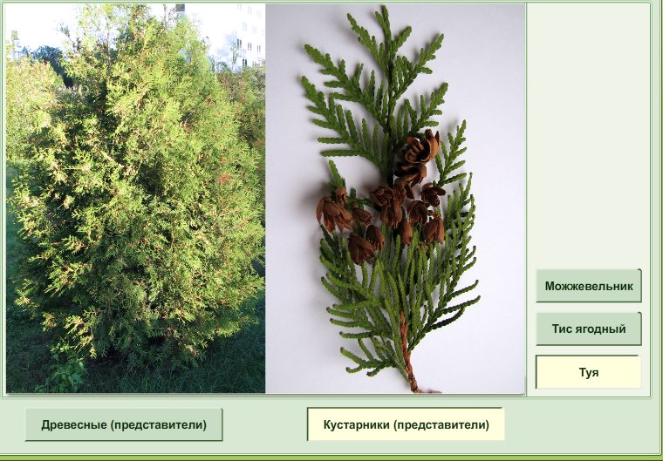
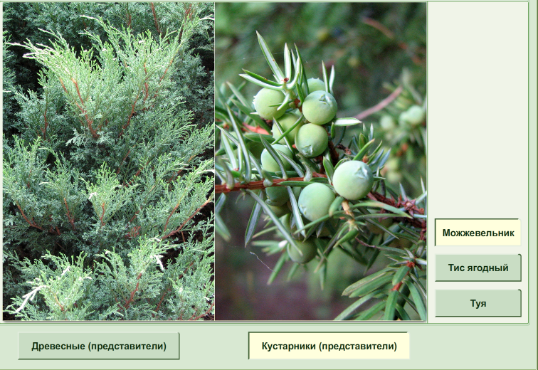
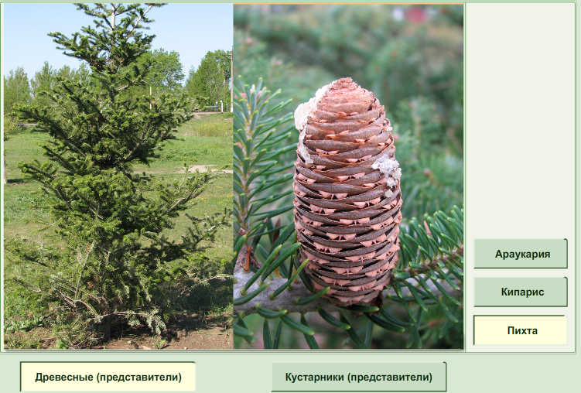
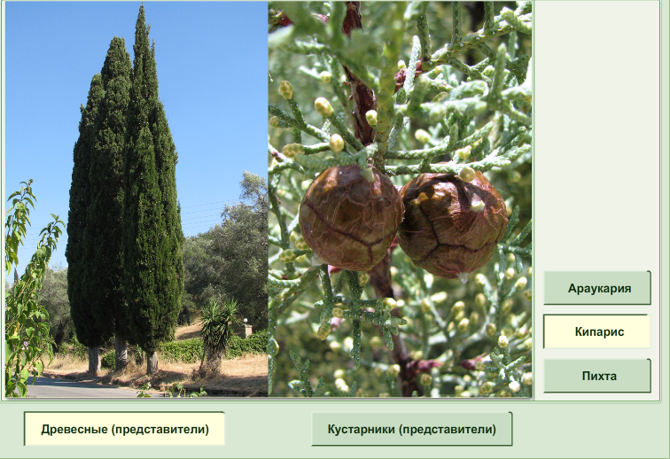
К голосеменным относят около 660 видов растений. В основном это древесные формы, реже кустарники. Травянистых форм у голосеменных нет.

Slide 10
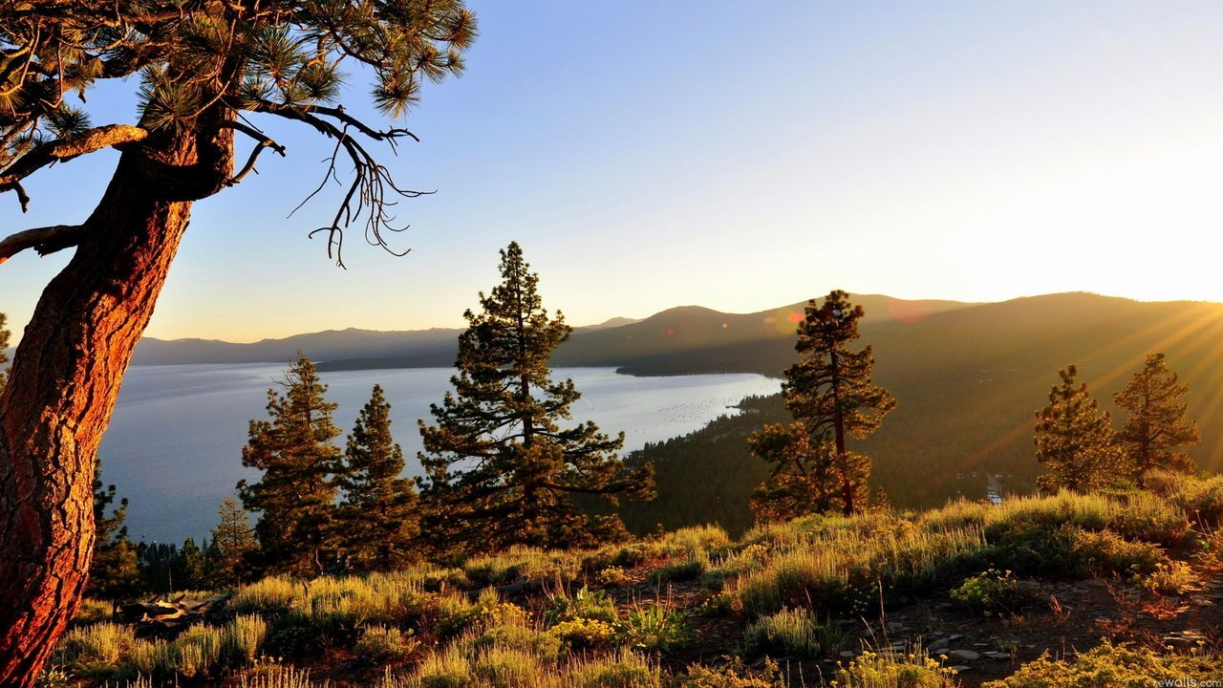
Хвойные включают несколько семейств, самое многочисленное из них – семейство Сосновые.

Slide 11
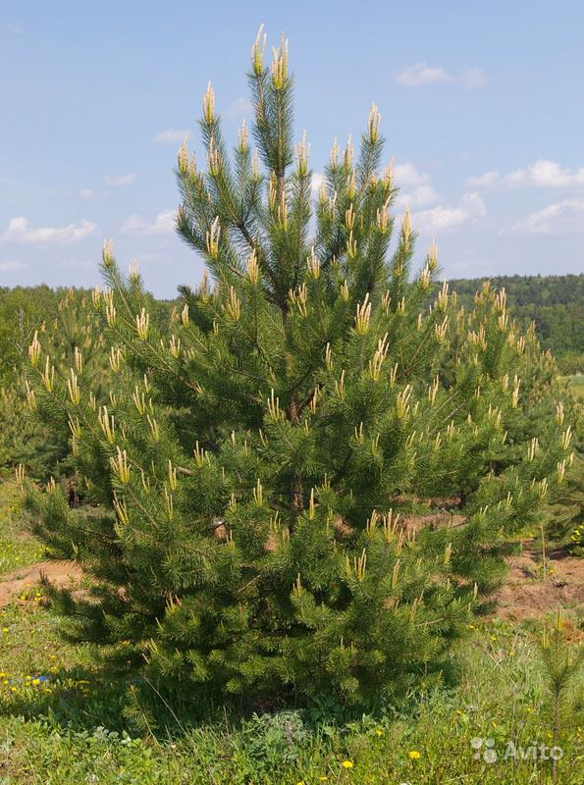
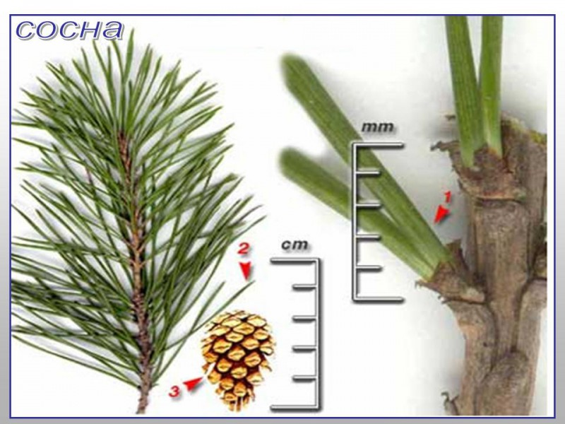
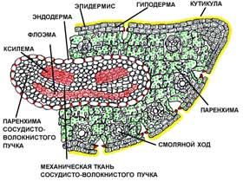
Сосна обыкновенная – светолюбивое вечнозеленое дерево высотой до 40 м.
Листья сосны – хвоинки – собраны по две на укороченном побеге. Они богаты витаминами. Хвоинки сохраняются зелеными зимой и летом в течение нескольких лет.
В связи с этим листья имеют приспособления к уменьшению испарения (узкая листовая пластинка, восковой налет, небольшое число устьиц).

Slide 12
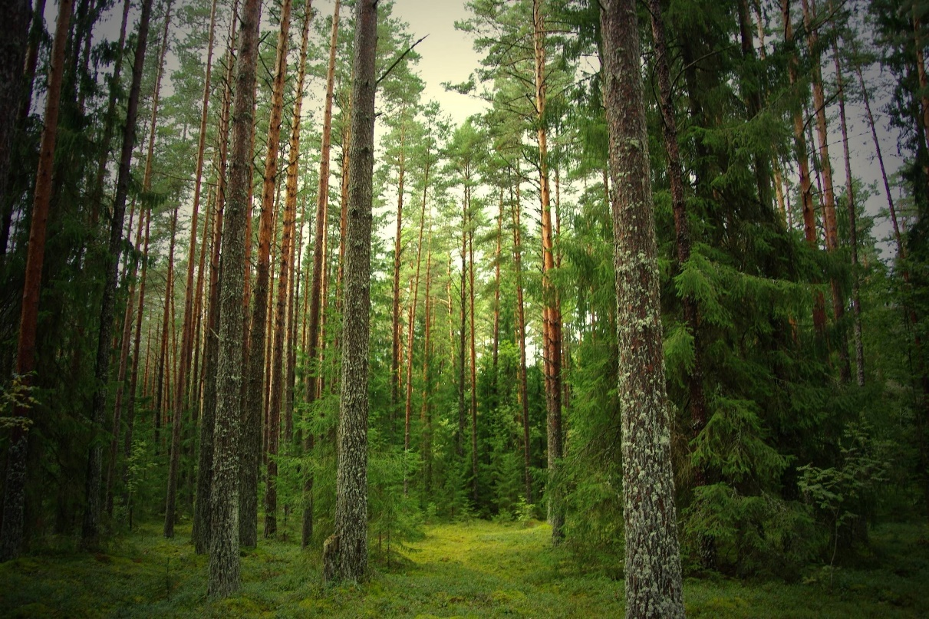
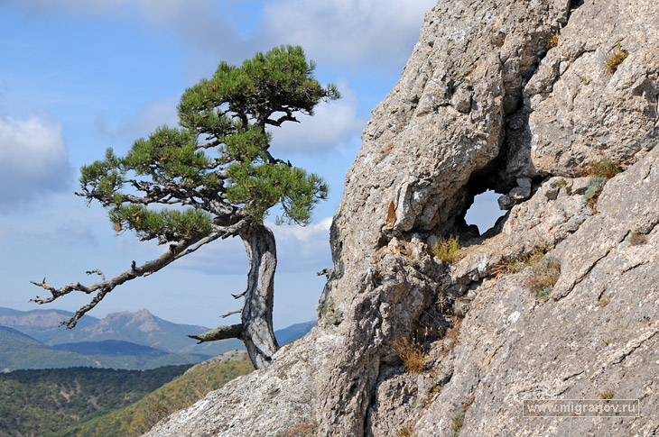
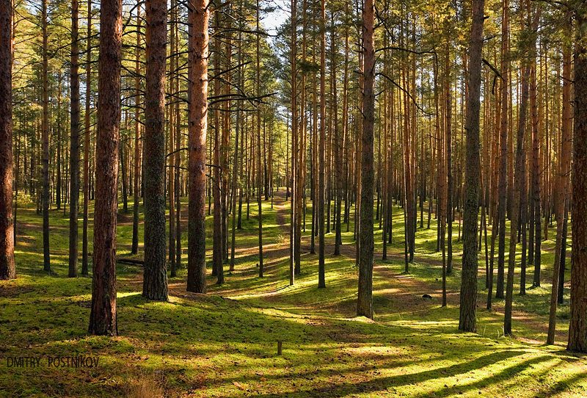
В лесу корневая система сосны уходит вглубь почвы. Сосны здесь стройные и высокие.
В неблагоприятных условиях (на горных склонах, болотах) корни располагаются поверхностно. Поэтому сосны вырастают здесь низкими, с тонкими стволами.

Slide 13
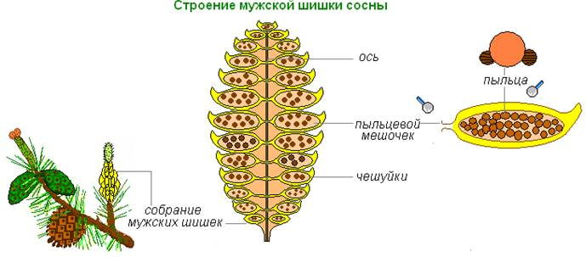
Сосна – однодомное растение.
Весной на ветвях образуются шишки двух видов – мужские и женские.
Мужские шишки крупные, желтого цвета, располагаются у основания молодых веток группами. Состоит из оси, на которой расположены чешуйки. На нижней стороне каждой чешуйки находятся два пыльцевых мешочка, в которых созревает пыльца. В пылинках находятся спермии.

Slide 14
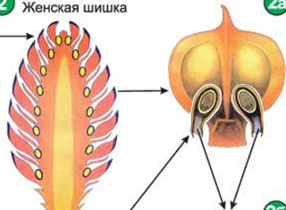
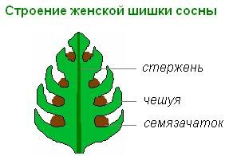
Женские шишки образуются на концах побегов. Они маленькие (около 5 мм), красноватого цвета. Состоят из оси и чешуй. На верхней стороне каждой чешуи находится по два семязачатка. Внутри семязачатков образуются яйцеклетки.

Slide 15
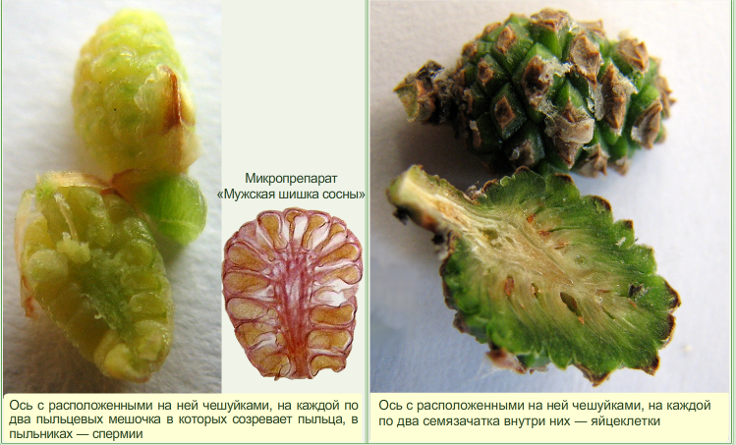

Slide 16
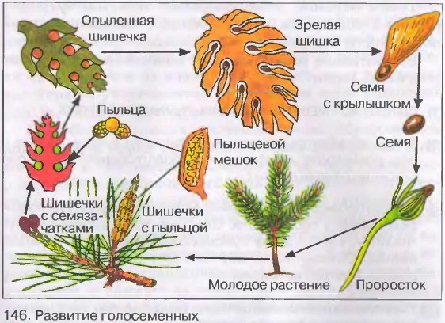
Когда пыльца попадает на семязачатки, происходит опыление. Семенные чешуи после опыления смыкаются и склеиваются смолой. Но, оплодотворение происходит только на следующий год, летом. Из зиготы развивается зародыш, а из всего семязачатка – семя.

Slide 17
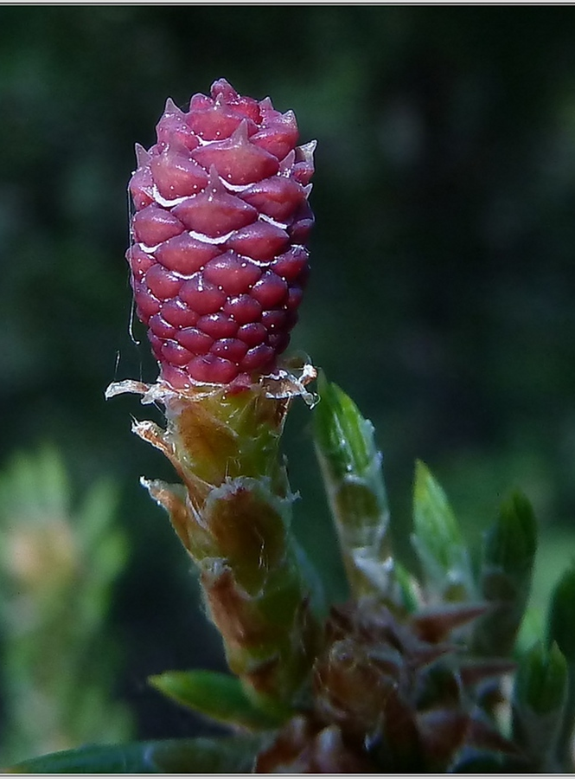
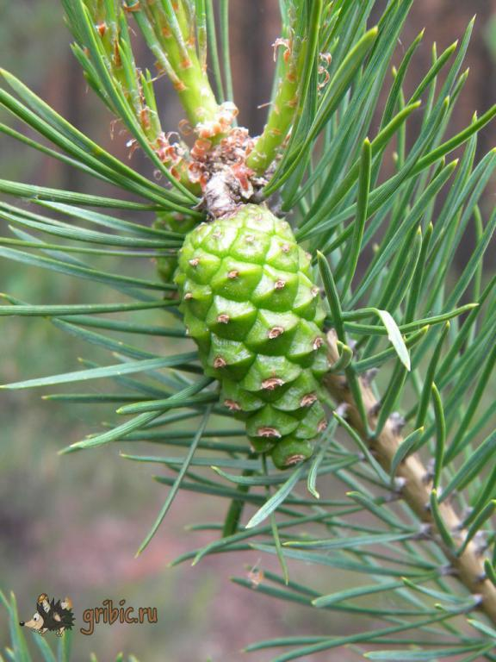
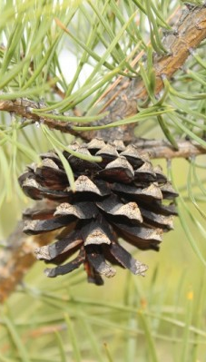
За время созревания женские шишки из красноватых становятся зелеными, а затем бурыми, деревянистыми. Они увеличиваются в размерах в несколько раз.
Наконец, чешуи раскрываются и семена высыпаются из шишек. Происходит это еще через пол года, в конце зимы.
Семена сосны мелкие и имеют крылышко, благодаря которому распространяются с помощью ветра.

Slide 18
Семейство Сосновые
Рабочая тетрадь стр. 30- №8
Семейство Сосновые (Pinaceae) - одно из самых крупных семейств. Число видов 240 (10 родов). Распространены в умеренной и субтропической (преимущественно горы) зонах Северного полушария. Некоторые виды произрастают высоко в горах и за Полярным кругом. В Южном полушарии встречаются лишь в Индонезии и на Филиппинах. Преимущественно деревья, реже кустарники. Многие виды – основные лесообразующие породы хвойных лесов.

Slide 19
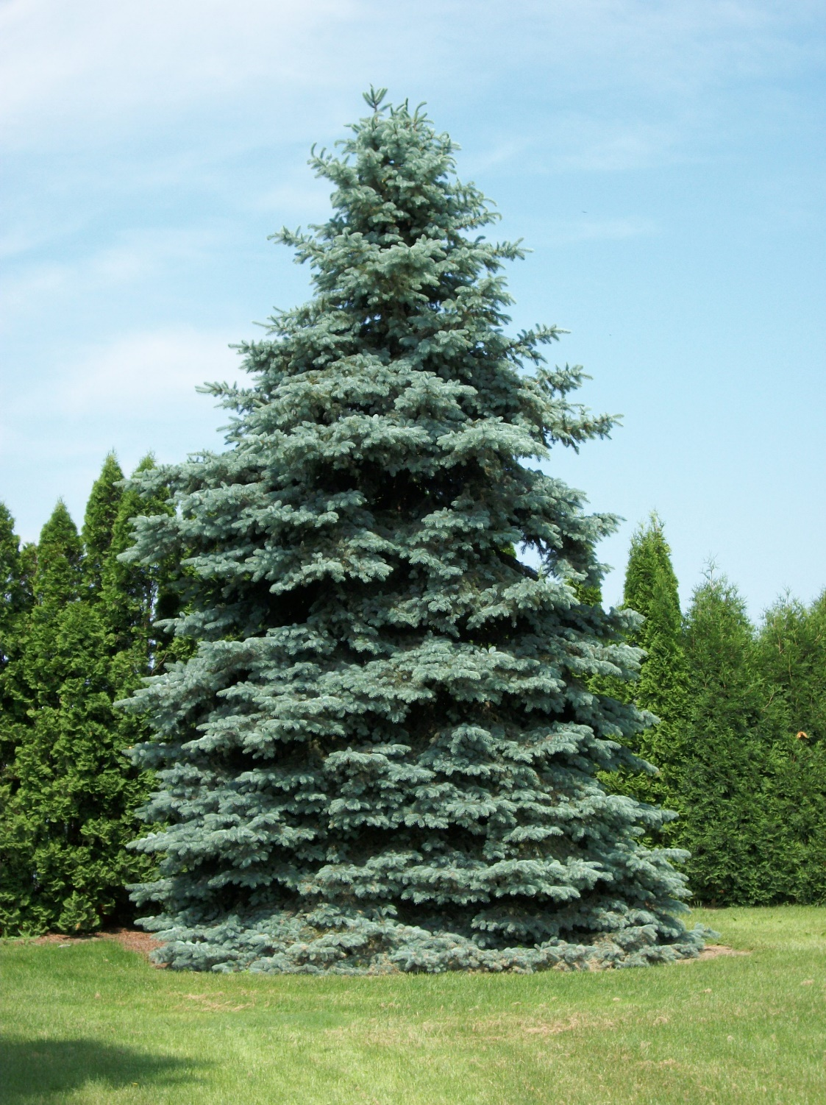
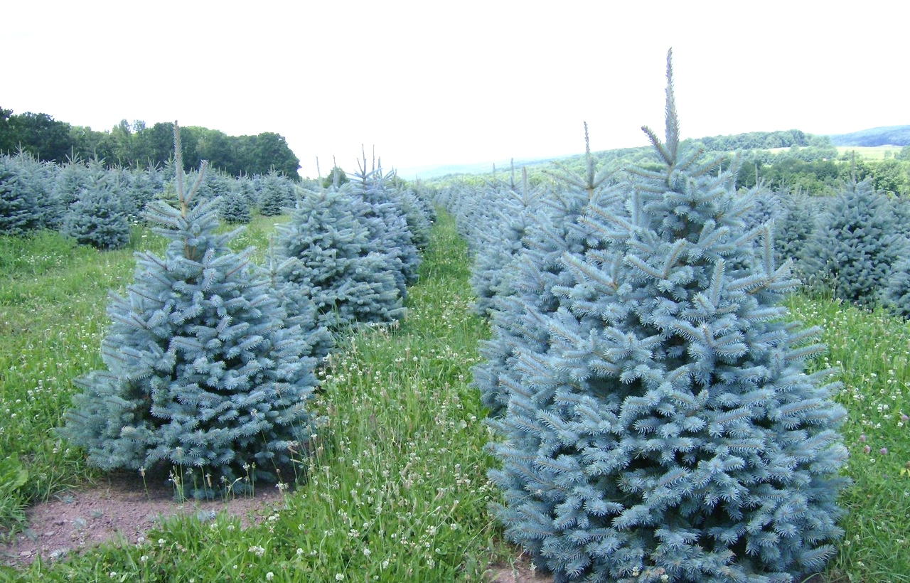
Ель

Slide 20
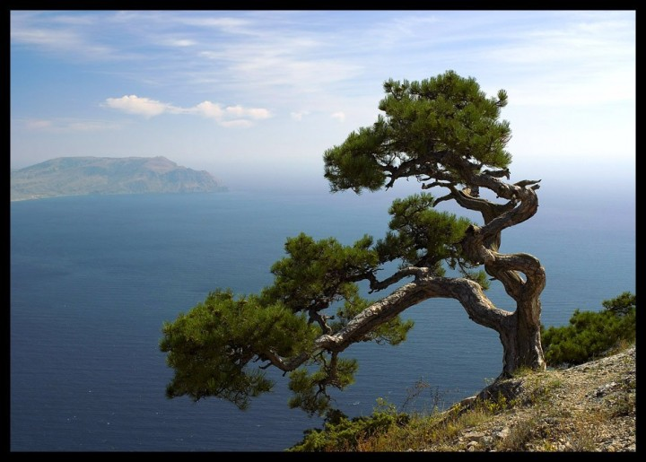
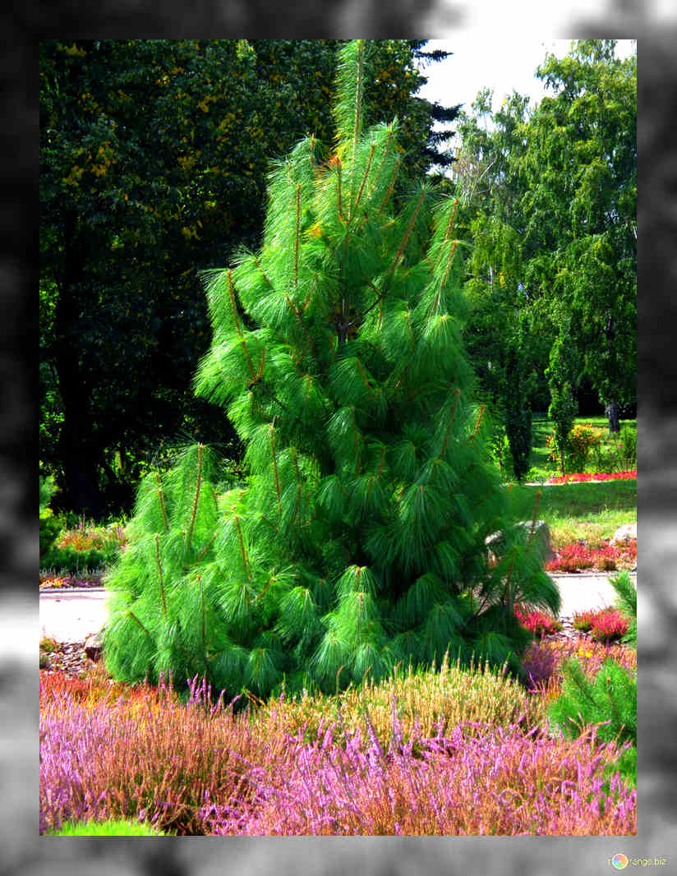
Сосна

Slide 21
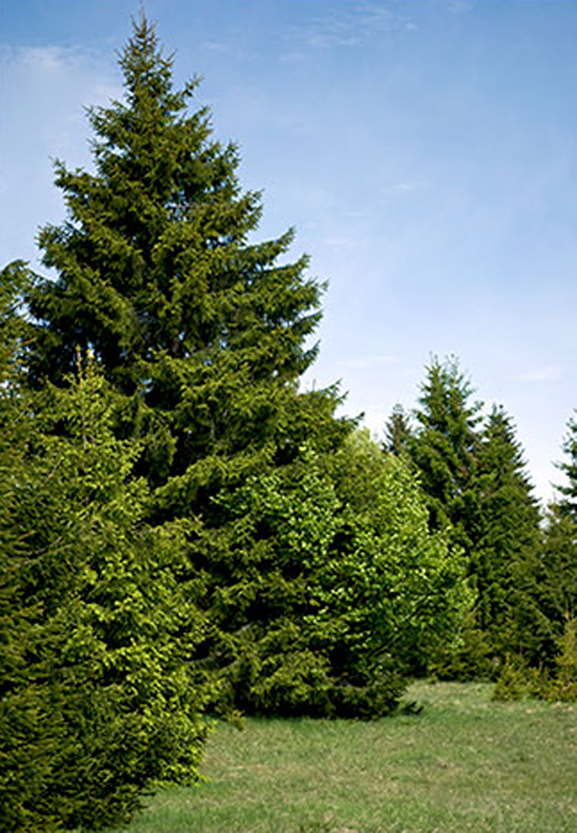
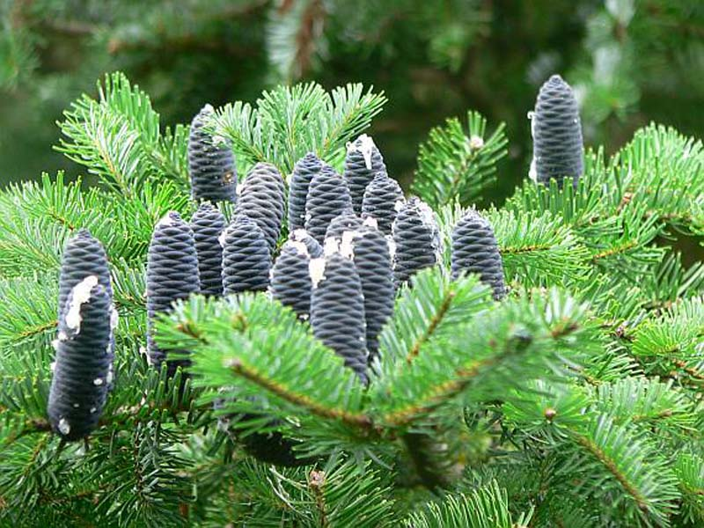
Пихта

Slide 22
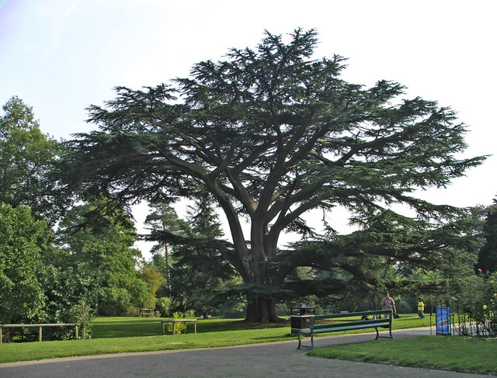
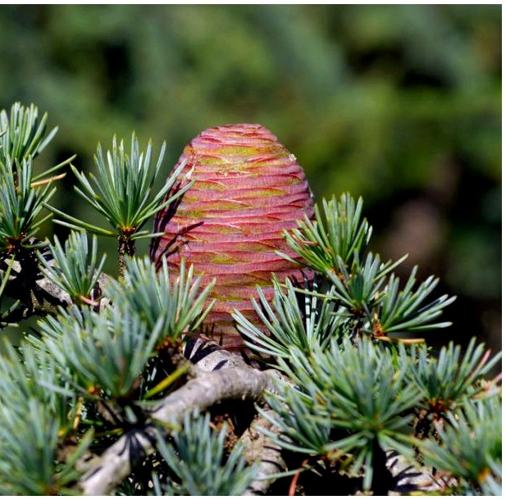
Кедр

Slide 23
Семейство Кипарисовые
В семейство входит 19 родов и около 130 видов, широко распространенных как в южном, так и в северном полушарии. Из 19 родов только три включают в себя много видов (от 15 до 55) -это кипарис, каллитрис и можжевельник.
Кипарисовые - вечнозеленые деревья и кустарники. Деревья чаще всего средних размеров и низкорослые, хотя некоторые могут быть очень высокими, до 70 м высотой, со стволом, достигающим иногда 6 м в диаметре. Среди кустарниковых кипарисовых встречаются и стелющиеся формы. Листья мелкие, чешуевидные или игловидные. Микростробилы обычно одиночные. Женские шишки состоят из нескольких деревянистых, кожистых или сочных чешуй.
Среди кустарниковых кипарисовых встречаются и стелющиеся, прижатые к земле, например дальневосточная микробиота. Трахеиды кипарисовых в большинстве случаев имеют однорядную поровость. Древесинная паренхима у многих видов обильная, но у некоторых она отсутствует совершенно. Лучи большей частью однорядные, а лучевые трахеиды в большинстве случаев имеются, но обычно трудно различимы. Смоляные каналы отсутствуют, но имеются многочисленные смоляные клетки — идиобласты. В целом по анатомическому строению древесины кипарисовые во многом сходны с таксодиевыми. Листья чешуевидные или игловидные, мелкие, расположены супротивно, перекрестно-парно или в мутовках по три, редко по четыре. У многих кипарисовых листья диморфные: ювенильные — линейные или игловидные, нередко мягкие, более крупные, чем взрослые, и лучше развитые; листья, образующиеся позднее (у взрослых растений), часто мелкие, чешуевидные, налегающие друг на друга, низбегающие.
В листе имеется один проводящий пучок, под которым обычно проходит смоляной канал. Семейство кипарисовых делят на 2 подсемейства и 6 триб. Подсемейство каллитрисовых (Callitroideae) содержит 12 родов, которые распространены, за исключением тетраклиниса и калоцодруса, в южном полушарии. Подсемейство кипарисовых (Cupressoideae) состоит из 7 родов, обитающих в северном полушарии.

Slide 24
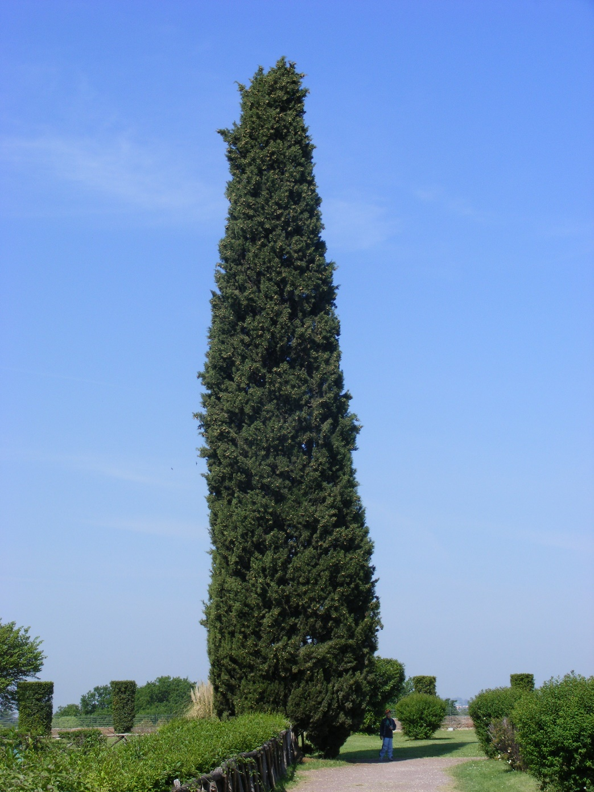
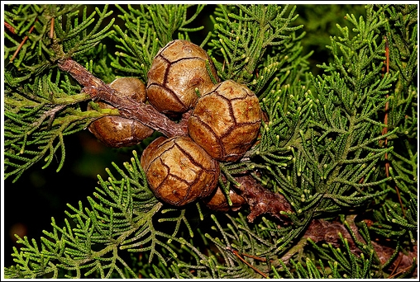
Кипарис

Slide 25
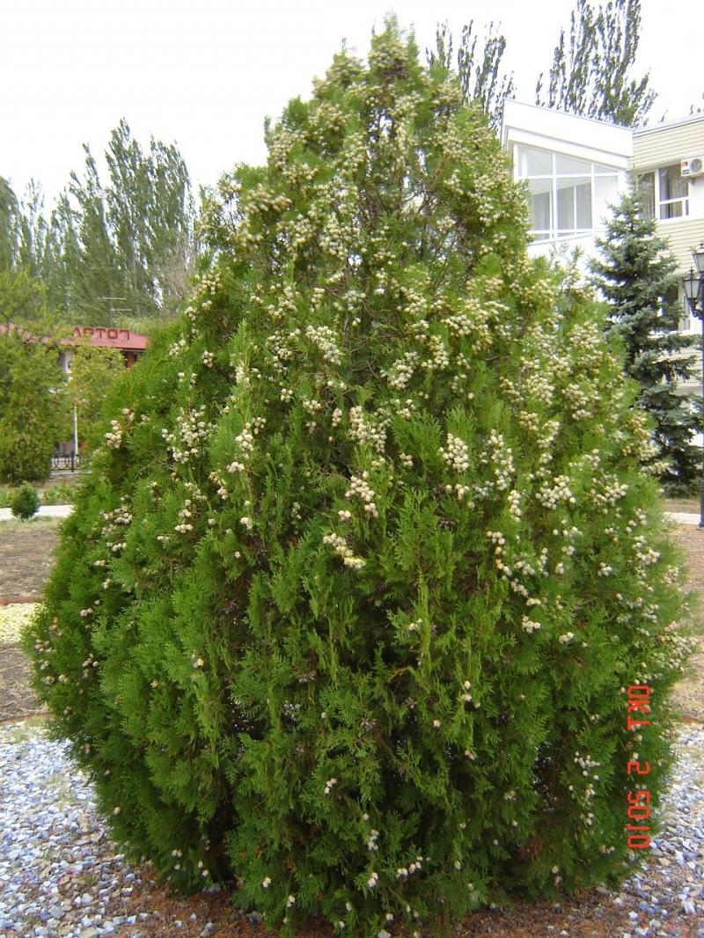
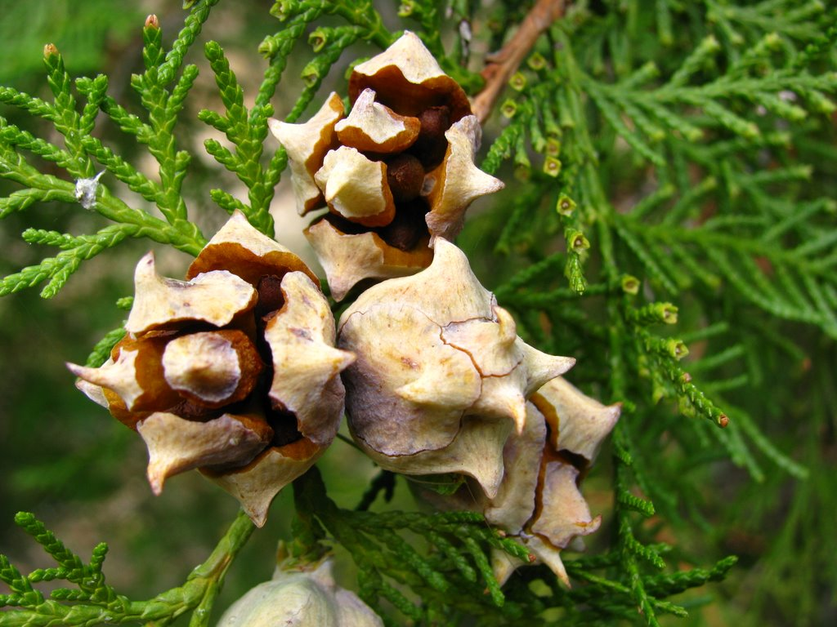
Туя

Slide 26
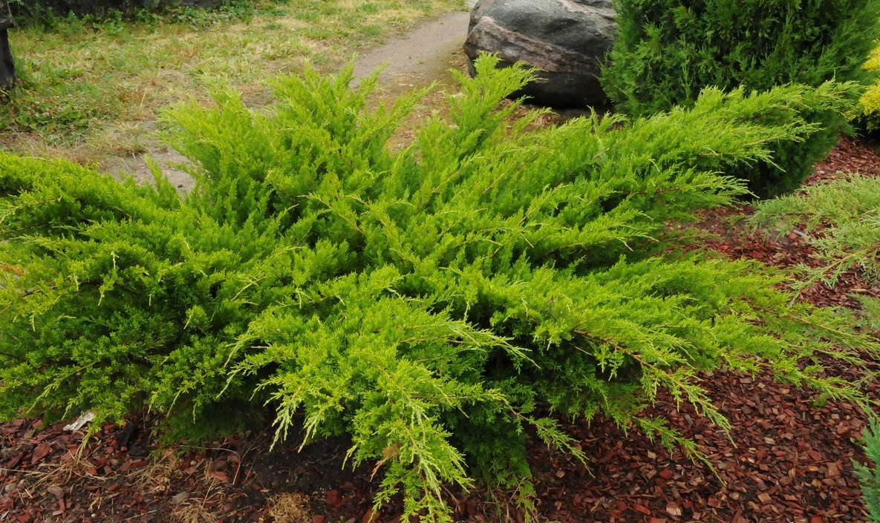
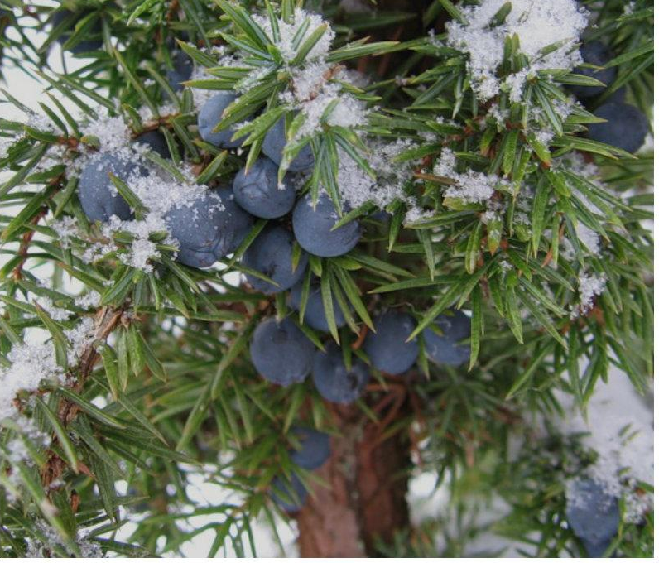
Можжевельник

Slide 27
Семейство Тисовые
За исключением двух видов тисовые распространены в северном полушарии, где у семейства обширный, но разорванный ареал. Они встречаются и в Северной Америке, и в Европе, и в Азии. Геологическая история семейства начинается с юрского периода.
Тисовые - вечнозеленые деревья или кустарники. В древесине более или менее отчетливо выражены годичные слои прироста. Листья ланцетовидные или линейные, иногда на коротких (1-2 мм) черешках.
Представители семейства тисовых характерны для северного полушария. К ним относятся такие роды, как тис - Taxus, торрея - Тоrrеуа, цефалотаксус - Cephalotaxus. Тычинки их имеют 3 - 6 пыльников.
Наиболее распространенным родом является тис. Его виды растут на всех континентах северного полушария. Это деревья второй величины или кустарники, с темно-зеленой мягкой хвоей длиной до 2,5 см, которая живет до 8 лет, стебли несколько ребристые, угловатость заметна и на стволах, кора тонкая, красноватая, древесина тоже красная. Ярко-красный присеменник охватывает нижнюю половину семени, которое находится как бы в сочной чашечке.

Slide 28
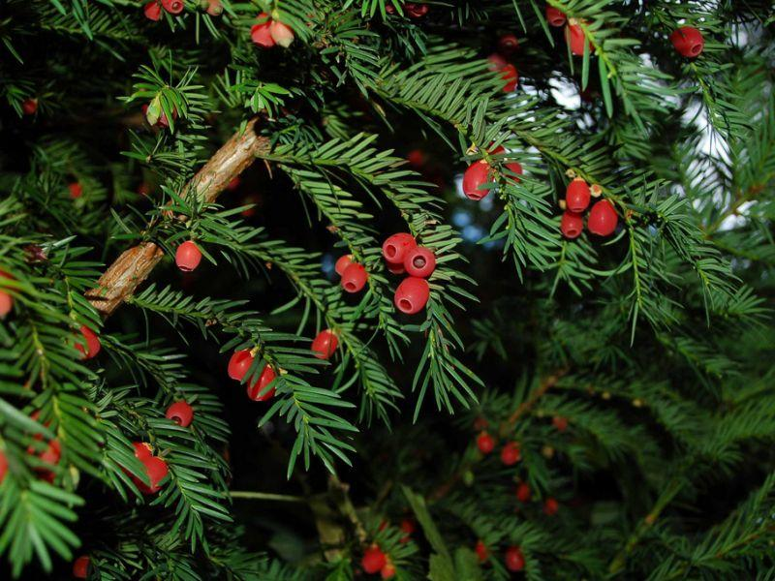
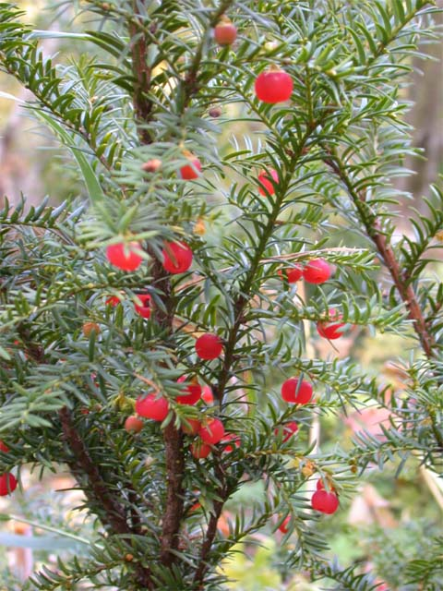
Тис

Slide 29


Торрея

Slide 30


Цефалотаксус

Slide 31
Семейство Эфедровые
Семейство включает в себя 1 род Эфедра, или Хвойник (Ephedra), и более 40 видов, распространенных в крайне ксероморфных условиях (пустыни, полупустыни, горные местообитания).
Эфедры — невысокие, сильноветвистые кустарники, реже древовидного облика, высотой до 6—8 м. Молодые стебли ребристые, зелёные, выполняют функцию фотосинтезирующих органов. Листья редуцированы, опадают или имеют вид чешуек, расположенных в узлах членистых побегов. Растения чаще всего двудомные, стробилы однополые, образуются по 3—4 в узлах побегов. Каждый макростробил несет 1 семяпочку, окружённую мешочкообразным покровом, который при созревании семени становится сочным, красным или оранжевым. Поэтому зрелые семена внешне напоминают ягоду, иногда именуемую степной малиной, которую используют для приготовления варенья, а само растение применяют в медицине (кузьмичева трава).
В Российской Федерации и сопредельных государствах насчитывается 19 видов эфедры, распространенных в сухих степях, полупустыне и пустыне, в горах Кавказа, Средней Азии и Западной Сибири (эфедра двуколосковая — Е. distachya, эфедра хвощовая — Е. equisetina, эфедра промежуточная — Е. intermedia и др.).

Slide 32


Эфедра

Slide 33
Древние голосеменные
В мезозое голосеменные занимали господствующее положение. Этому способствовало изменение климата, который становился все суше и холоднее.
Живые свидетели того времени представители класса Саговниковые. В настоящее время сохранилось около 100 видов саговников.
Класс Саговниковые включает один порядок Саговники и одно семейство Саговниковые, объединяющие около 130 видов тропических и субтропических вечнозеленых невысоких деревьев, иногда кустовидных или эпифитных форм Юго-Восточной Азии, Средней Америки. Современные виды саговников — это остатки когда-то пышной саговниковой флоры мезозойской яры. Появились они в пермском периоде палеозоя. Они непосредственно связаны с семенными папоротниками, давшими начало двум линиям эволюции — микро- и мегафильной группам голосеменных растений.
Внешне они напоминают древовидные папоротники или пальмы. Для них характерно наличие стержневого корня, типичной эустелы стебля, камбиального кольца со вторичными камбиальными элементами коры. Однако, как и у папоротников, у саговников имеется сильно развития крупноклеточная сердцевина, богатая крахмалом. Листья саговников крупные, перистораздельные, жесткие.

Slide 34



Саговник
Саговники – двудомные растения. Оплодотворение происходит
с помощью подвижных сперматозоидов (как у папоротников).
Семена крупные, сочные, съедобные.
В стволах многих саговников накапливается крахмал, из которого местные племена изготавливают ценный продукт – саго.

Slide 35
Гинкговые
В мезозое был широко распространён класс Гинкговые.
В современной флоре гинкговые представлены одним семей­ством с единственным видом — Гинкго двулопастный.
Это — красивое крупное (до 30 м) древесное растение с вееровидны­ми листьями. Оплодотворе­ние происходит посредством жгутиковых сперматозои­дов. Дошедшие до нас эк­земпляры гинкго сохрани­лись лишь около храмов в Китае и Японии.

Slide 36


Гинкго

Slide 37

Лабораторная работа
Электронное приложение

Slide 38



Рефлексия
Я все понял (а) и могу объяснить товарищу.
Я усвоил (а) тему, но объяснить не могу.
Эта тема для меня трудная.

Slide 39

Домашнее задание:
П. 17 – учить, пересказывать

